Slide 1

基于视频的 体育动作标准度评估算法
开题报告答辩
201042Y113 周昱廷

Slide 2
目录
01
研究背景
05
工具资料
02
项目结构
06
操作步骤
03
姿态检测
体育动作标准度评估算法
04
姿态识别

Slide 3

Part 1 研究背景

Slide 4
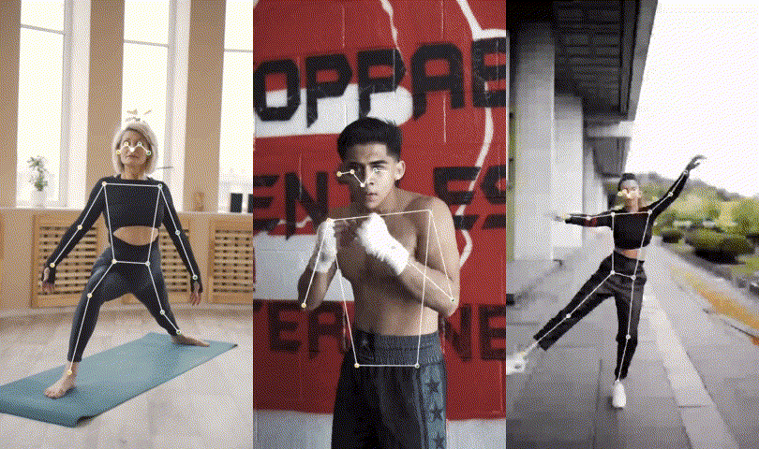
研究背景
随着社会生活水平的不断提高，日常的体育训练已经成为一部分人生活中不可缺失的一环。
面向专业运动员，该项目不仅有助于优化训练方法，科学预防运动伤害，提高运动效率，从而助力在竞技体育中取得更好的成绩。
面向普通大众，分析普通人的运动动作，也可以帮助他们进行更加安全有效的锻炼，用于预防运动相关的伤害，对于提高公众的整体健康水平和生活质量具有重要意义。

Slide 5

Part 2 项目结构

Slide 6
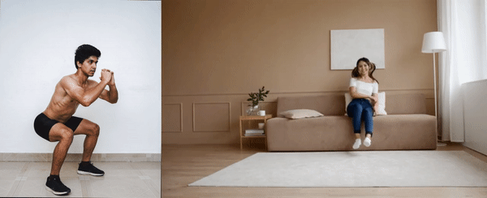
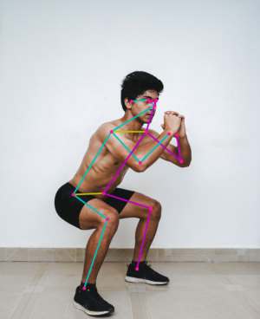
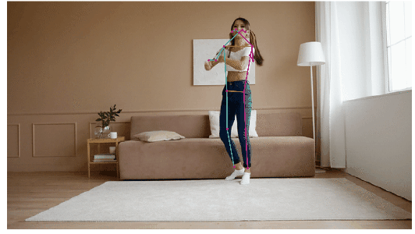
项目结构（预设）
采集数据
估计模型
姿态识别
输出结果
输入信息数据 图片集、视频流
通过估计模型实现人体结构位置的识别。
卷积神经网络训练、学习不同运动姿势
判断不同运动姿势
线性分类器输出最终判断结果

Slide 7

Part 3 姿态检测

Slide 8
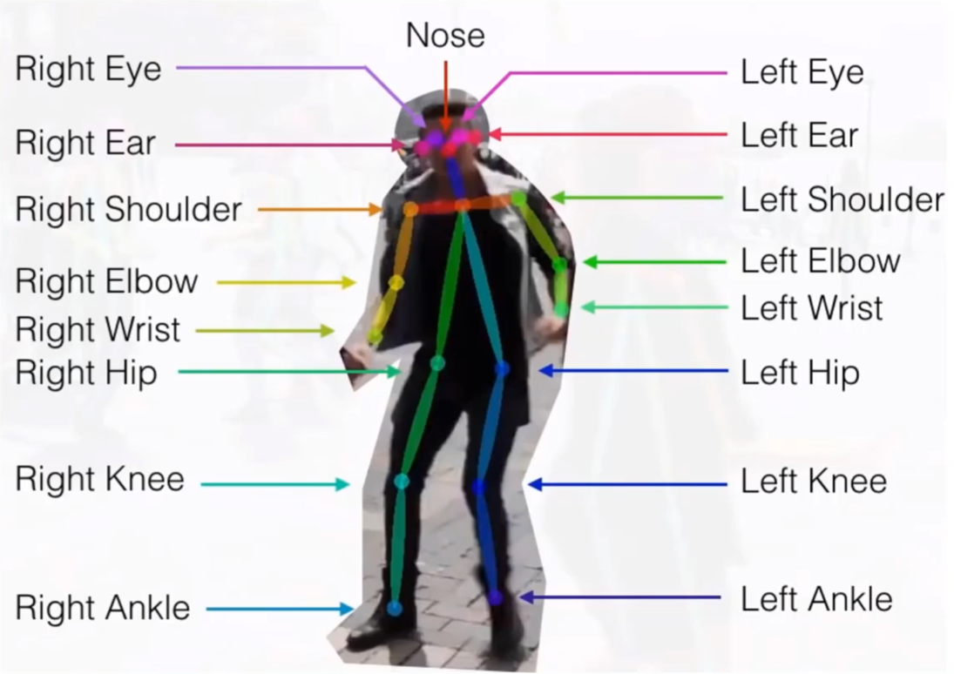
人体关键点
标注信息
默认17个关键点
（COCO数据集提供17个）
实际17+1=18个关键点
脖子，类似于身体的中心轴承，与身体其他各部位连接。
脖子的定位可利用两边肩膀平均值来获取。

Slide 9
Top-down 方法
Top-down 方法是将一个复杂的问题或算法分解成很多个小的单元，每个单元称为一个模块 (module)。这些模块会被进一步分解成更小更基本的单元，直到这些小单元已经足够简单、很容易被理解，或者可以转化为已经解决的问题，此时即可以停止进一步分解。
应用在姿态检测中，Top-down方法首先利用目标检测算法从单帧图像中检测出单个人，得到边界框——通过在每一个边界框中检测人体关键点，从而连接成一个人形。缺点就是受检测框的影响太大，漏检，误检，IOU大小等都会对结果有影响，算法包括RMPE、Mask-RCNN 等，这种方法一般具有较高的准确率但是处理速度较低。

Slide 10
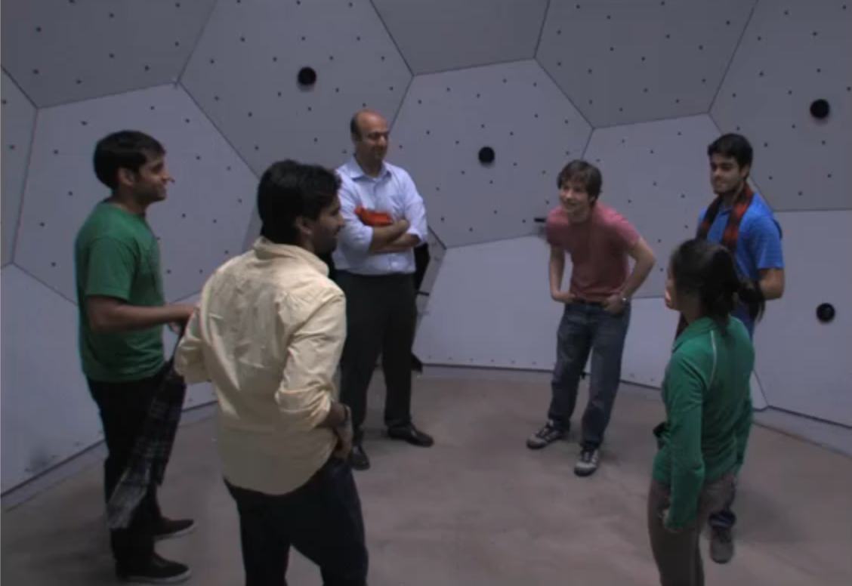
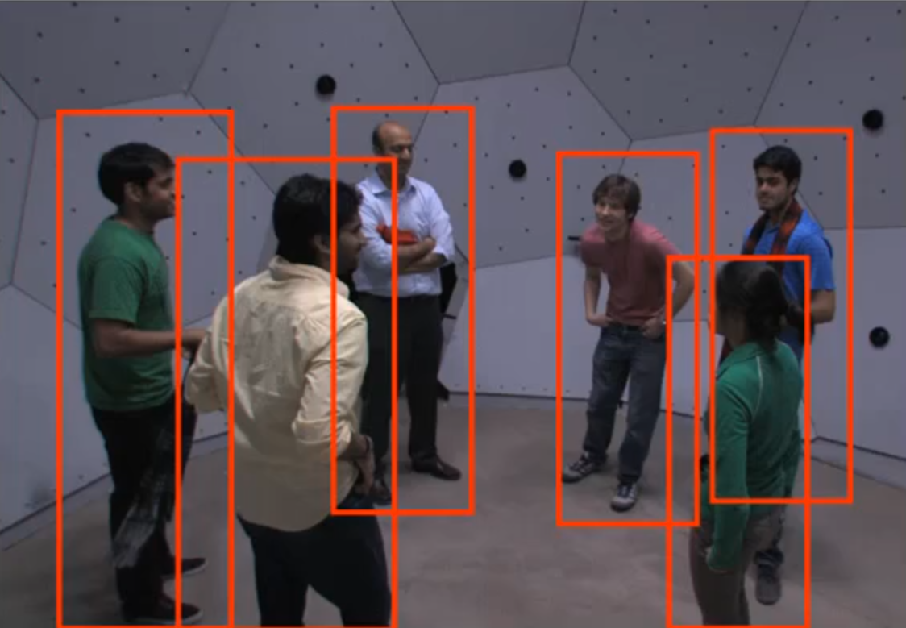
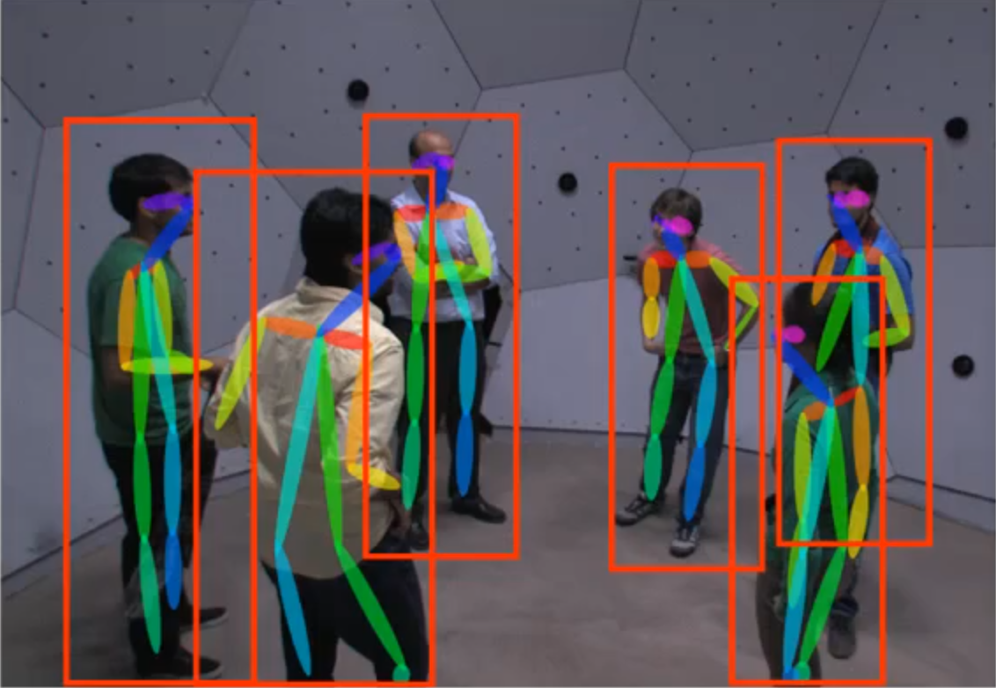
Top-down 方法应用
应用在姿态检测中可简要分为两步操作：
1.从单帧检测得到所有人的框（一人一个框）。
2.对每个人的框进行姿态估计输出结果。

Slide 11
Top-down 方法问题
姿态估计结果主要由人体检测所决定，若能检测到，效果基本没问题。
但是如果俩人出现重叠，只检测到一个人，那必然会丢失一个目标。
如果单帧图像中存在多个遮挡物或者多个人，那姿态估计速度会大幅降低，计算效率偏低。
优势：
可以对每个人体姿态进行更准确的建模。
并且能够处理遮挡和重叠的情况。
缺陷：
计算开销大，识别速度慢。
在复杂环境和多人场景中挑战大。
依赖人体检测的准确性。

Slide 12
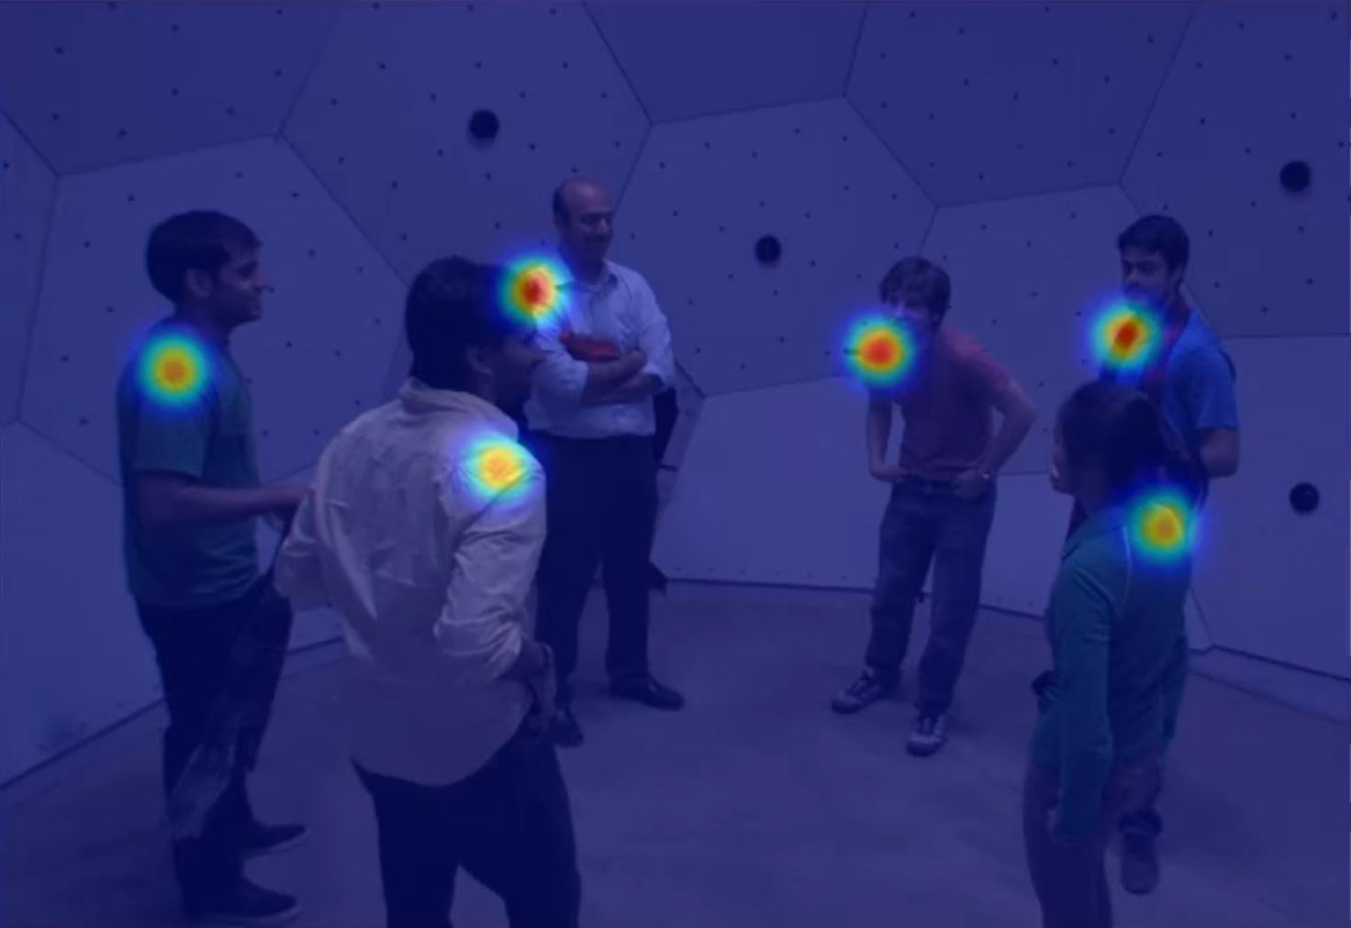
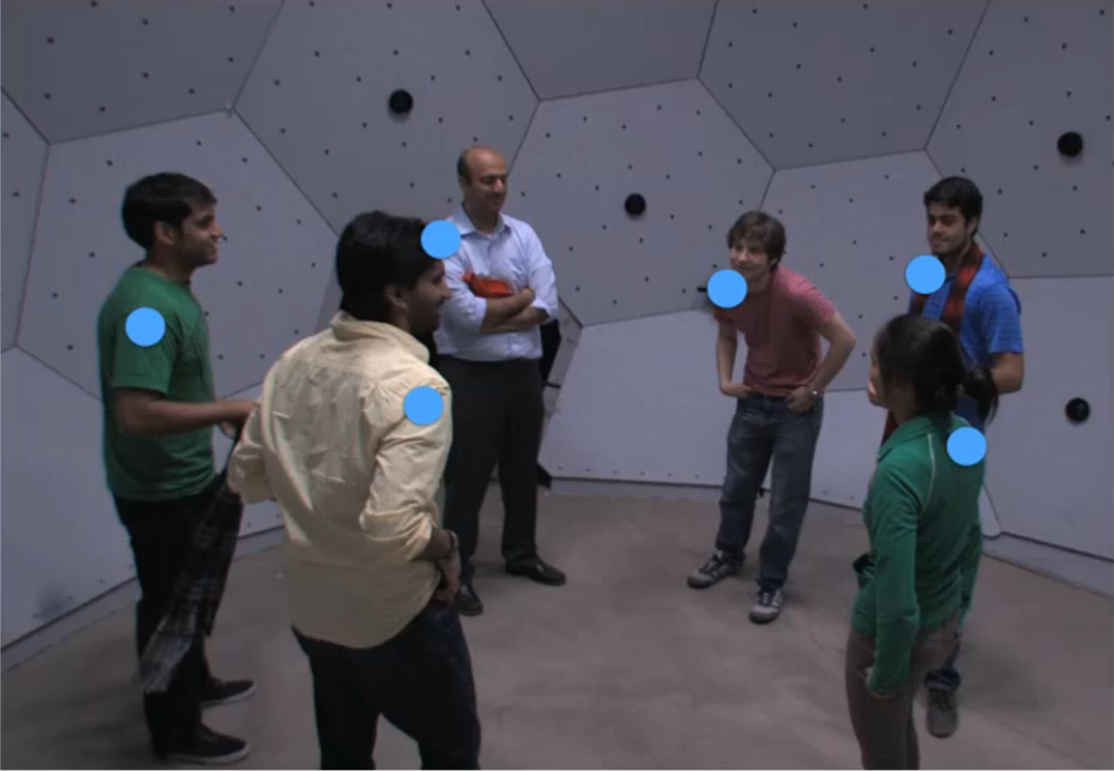
Bottom-up 方法
Bottom-up方法是人体姿态识别算法中另一种常用的方法。Bottom-up方法的基本思想是首先在图像中检测出所有可能的人体节候选点，然后通过关联这些候选点来识别和跟踪人体姿态。这个过程可以分为两个要步骤：候选点检测和关联。
优势：
在多人场景中其计算速度和准确度高于 Top-down 方法。

Slide 13
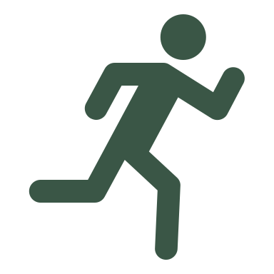
Part 4 姿态识别

Slide 14

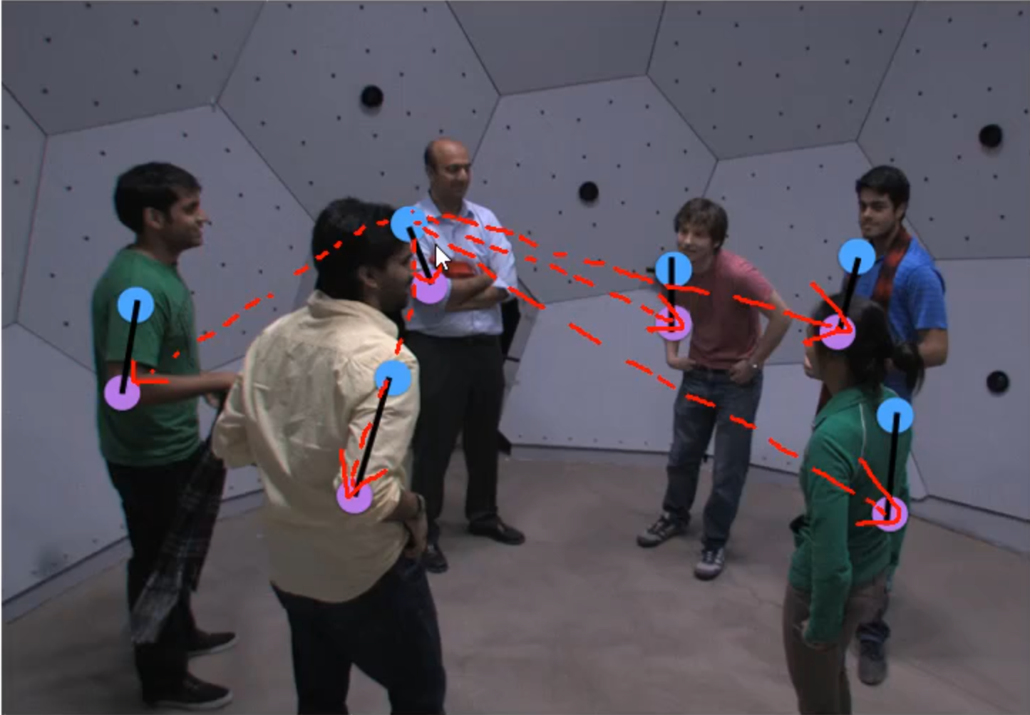
PAF (Part Affinity Fields)
PAF（Part Affinity Fields）是一种用于人体姿态估计的关键技术。它是一种基于深度学习的方法，旨在从图像中检测人体关键点并推断它们之间的关联关系，用于把躯干 limb 和两端 part 快速匹配。
关键点检测网络：该网络负责在图像中检测人体的关键点，例如头部、肩部、手肘、手腕等。通常采用卷积神经网络（CNN）来实现。
关联关系网络：该网络负责估计关键点之间的关联关系，即关键点之间的连接关系。这些关联关系描述了人体不同部位之间的几何联系，例如手臂与肩膀之间的连接。关联关系网络通常也是通过 CNN 实现的。

Slide 15
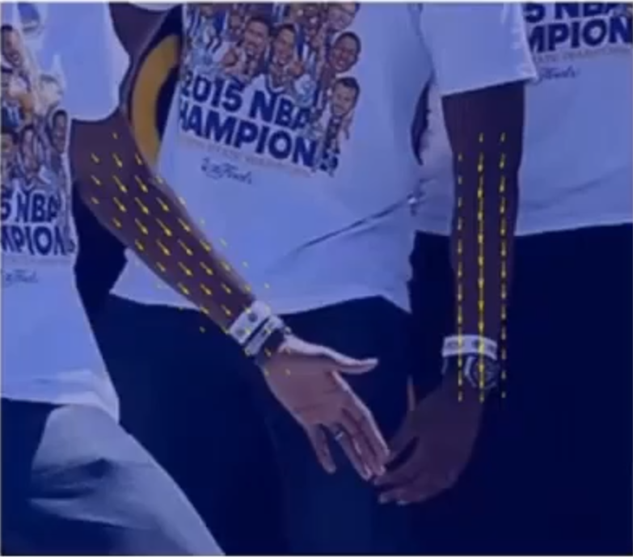
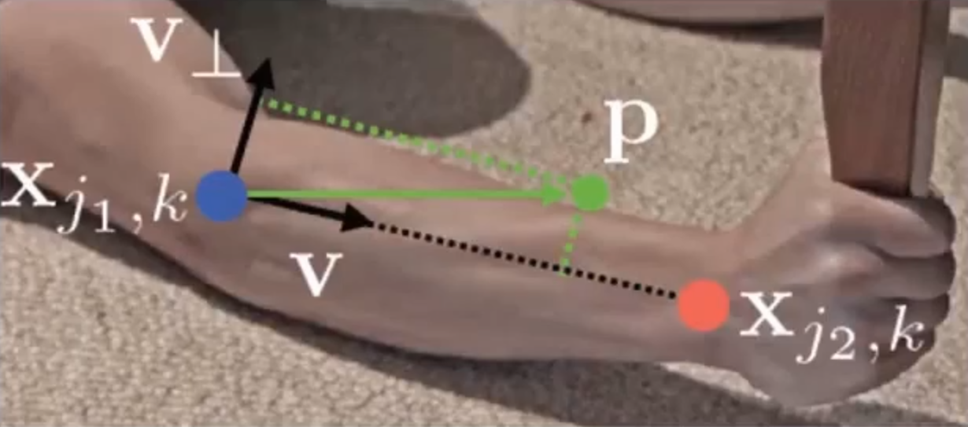
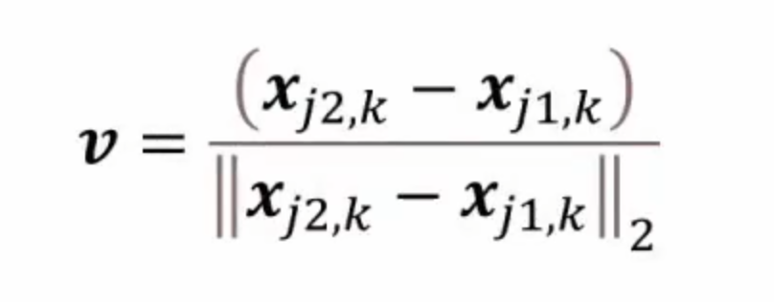
PAF 算法
PAF 通过在图像上生成一组向量场来表示的。这组向量场描述了不同身体部位之间的关系和相对位置。
右上图中，蓝色和红色分别表示第k个人的两个关键点 j1 和 j2，V 是连接这两个关键点的单位向量：

Slide 16
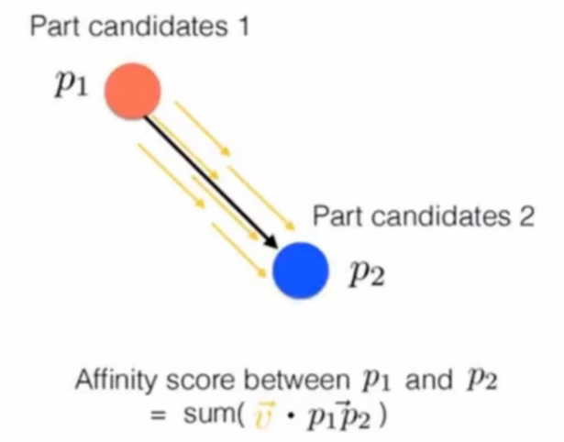
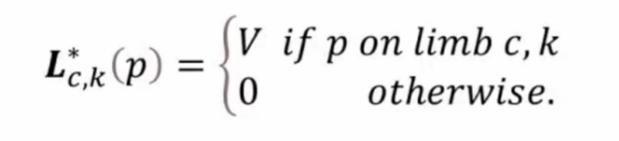
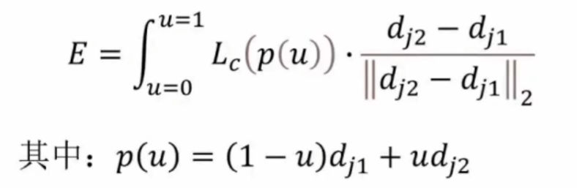
PAF 算法
在这两个关键点之间的一定区域内(经验值)
任意一点的方向向量有如下定义:
两个关键点j1和j2之间的权值计算:
dj1，dj2 分别表示 j1 与 j2 两点之间的坐标。E 表示求 j1 和 j2 两点间各点的 PAF 在线段 j1 j2 上投影的积分。线段上各点处预测的 PAF 方向如果与线段的方向越接近权值就越大。

Slide 17
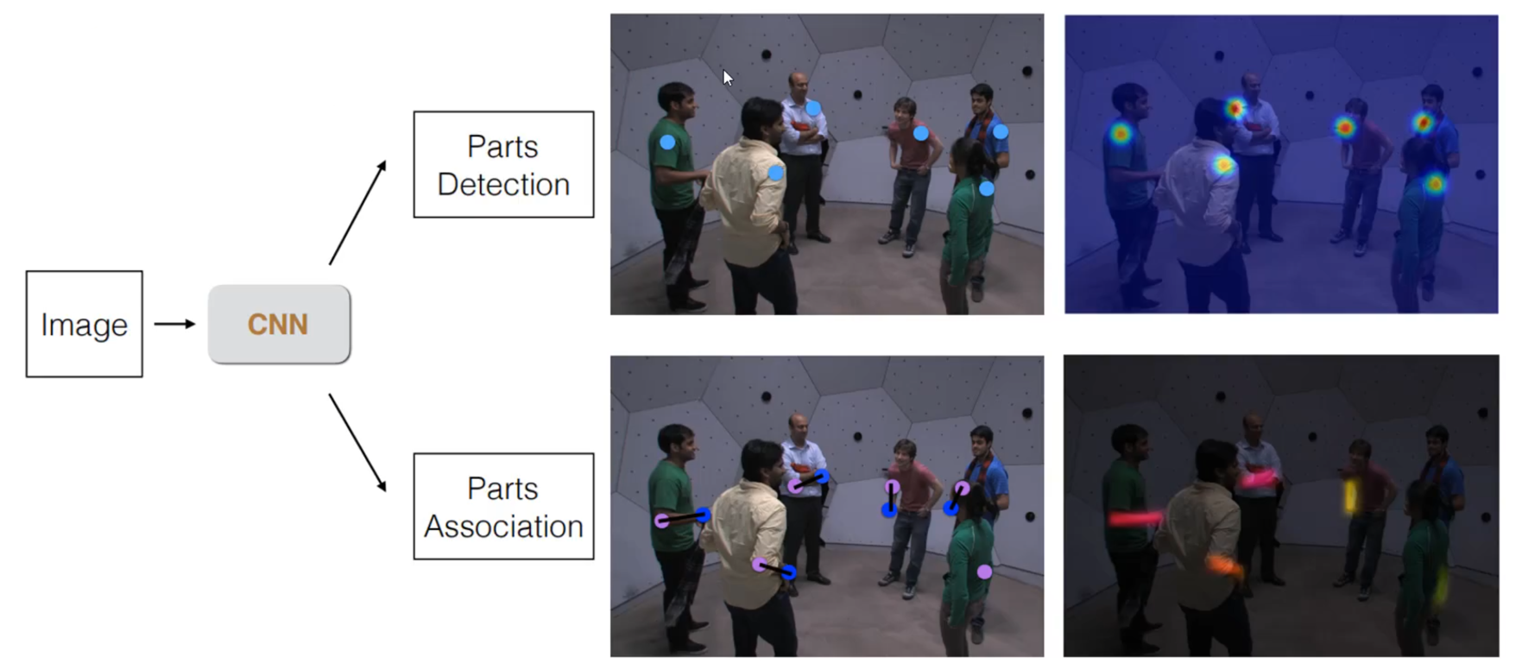
PAF 总结
将属于同一个人的不同关键点按顺序拼接。

Slide 18
估计模型选择
开发基于视频的体育动作标准度评估算法，可使用以下四个模型，选择最佳适应的模型可有效提升识别精确度与减少模型估计时间，可适用的模型由下表所示：
深度学习网络模型 | 技术简介 | 优点 | 缺点
CPN (Cascaded Pyramid Network) | 用于精确关键点检测的级联金字塔网络结构。 | 高精度关键点检测，尤其在复杂姿态和遮挡条件下。 | 较高的计算成本和处理时间，不适合实时应用。
DeepPose | 早期深度学习方法，使用CNN直接从图像中回归关键点位置。 | 对深度学习在姿态估计领域的早期探索具有重要意义。 | 相对现代方法，精度较低，对复杂姿态的适应性不强。
OpenPose | 开源实时多人姿态估计工具，能同时检测人脸、手和身体关键点。 | 实时性能好，能处理多人姿态估计，社区支持强。 | 在极端姿态和遮挡条件下精度可能下降。
MoveNet | 谷歌推出的轻量级、高效的人体姿态估计模型。 | 高效率和良好的实时性能，适用于边缘设备和移动应用。 | 在极其复杂的背景或姿态下，精度可能不如更复杂的模型。

Slide 19
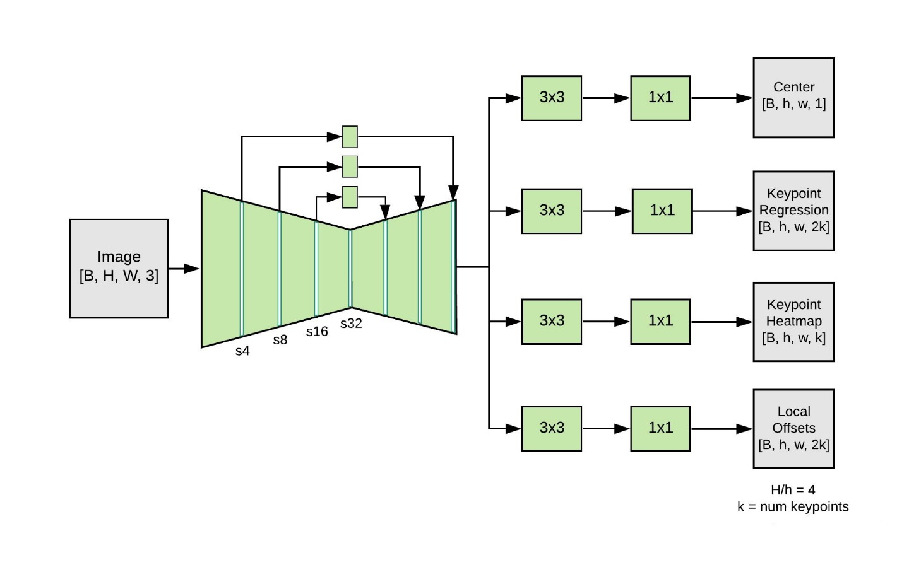
MoveNet 简介
MoveNet 采用了深度可分离卷积（DepthwiseSeparable Convolution）和逐步扩张卷(Dilated Convolution)等操作，以减少参数数量和计算量，从而实现轻量级和高效的模型。MoveNet 模型的整体结构包括两个主要组件：移动网络（MobileNet）和动作分支（Pose orAction Branch）。MoveNet 整体的结构如上所示，Backbone 部分是比较经典的带三层 deconv 的 MobileNetv2，并且使用了残差连接来获取浅层特征。
Center Heatmap[B, h, w, 1]：预测每个人的几何中心，主要用于存在性检测，用Heatmap上一个锚点来代替目标检测的bbox。
Keypoint Regression[B, h, w, 2k]: 基于中心点来回归17个关节点坐标值。
Keypoint Heatmap[B, h, w, k]：每种类型的关键点使用一张Heatmap进行检测，这意味着多人场景下这张Heatmap中会出现多个高斯核。
Local Offsets[B, h, w, 2k]：回归Keypoint Heatmap中各高斯核中心跟真实坐标的偏移值，用于消除Heatmap方法的量化误差。

Slide 20
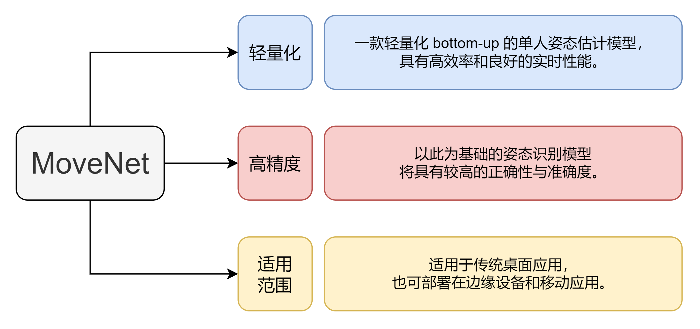
MoveNet 优势

Slide 21
Lightning & Thunder
MoveNet 有两种版本：
MoveNet.Thunder
更准确的版本，但相比 Lightning 版占用更大、速度更慢。更加适合需要更高准确率的用例。
MoveNet.Lightning
比 Thunder 版更小、更快，但准确率较低。它可以在当下的智能手机上实时运行。

Slide 22
MoveNet 各模型对比
模型 | 大小 (MB) | mAP | 延迟 (ms)
 |  |  | Pixel 5 - CPU 4 线程 | Pixel 5 - GPU | Raspberry Pi 4 - CPU 4 线程
MoveNet.Thunder（FP16 量化） | 12.6MB | 72.0 | 155ms | 45ms | 594ms
MoveNet.Thunder（INT8 量化） | 7.1MB | 68.9 | 100ms | 52ms | 251ms
MoveNet.Lightning（FP16 量化） | 4.8MB | 63.0 | 60ms | 25ms | 186ms
MoveNet.Lightning（INT8 量化） | 2.9MB | 57.4 | 52ms | 28ms | 95ms
PoseNet （MobileNetV1 主干，FP32） | 13.3MB | 45.6 | 80ms | 40ms | 338ms

Slide 23

Part 5 工具资料

Slide 24
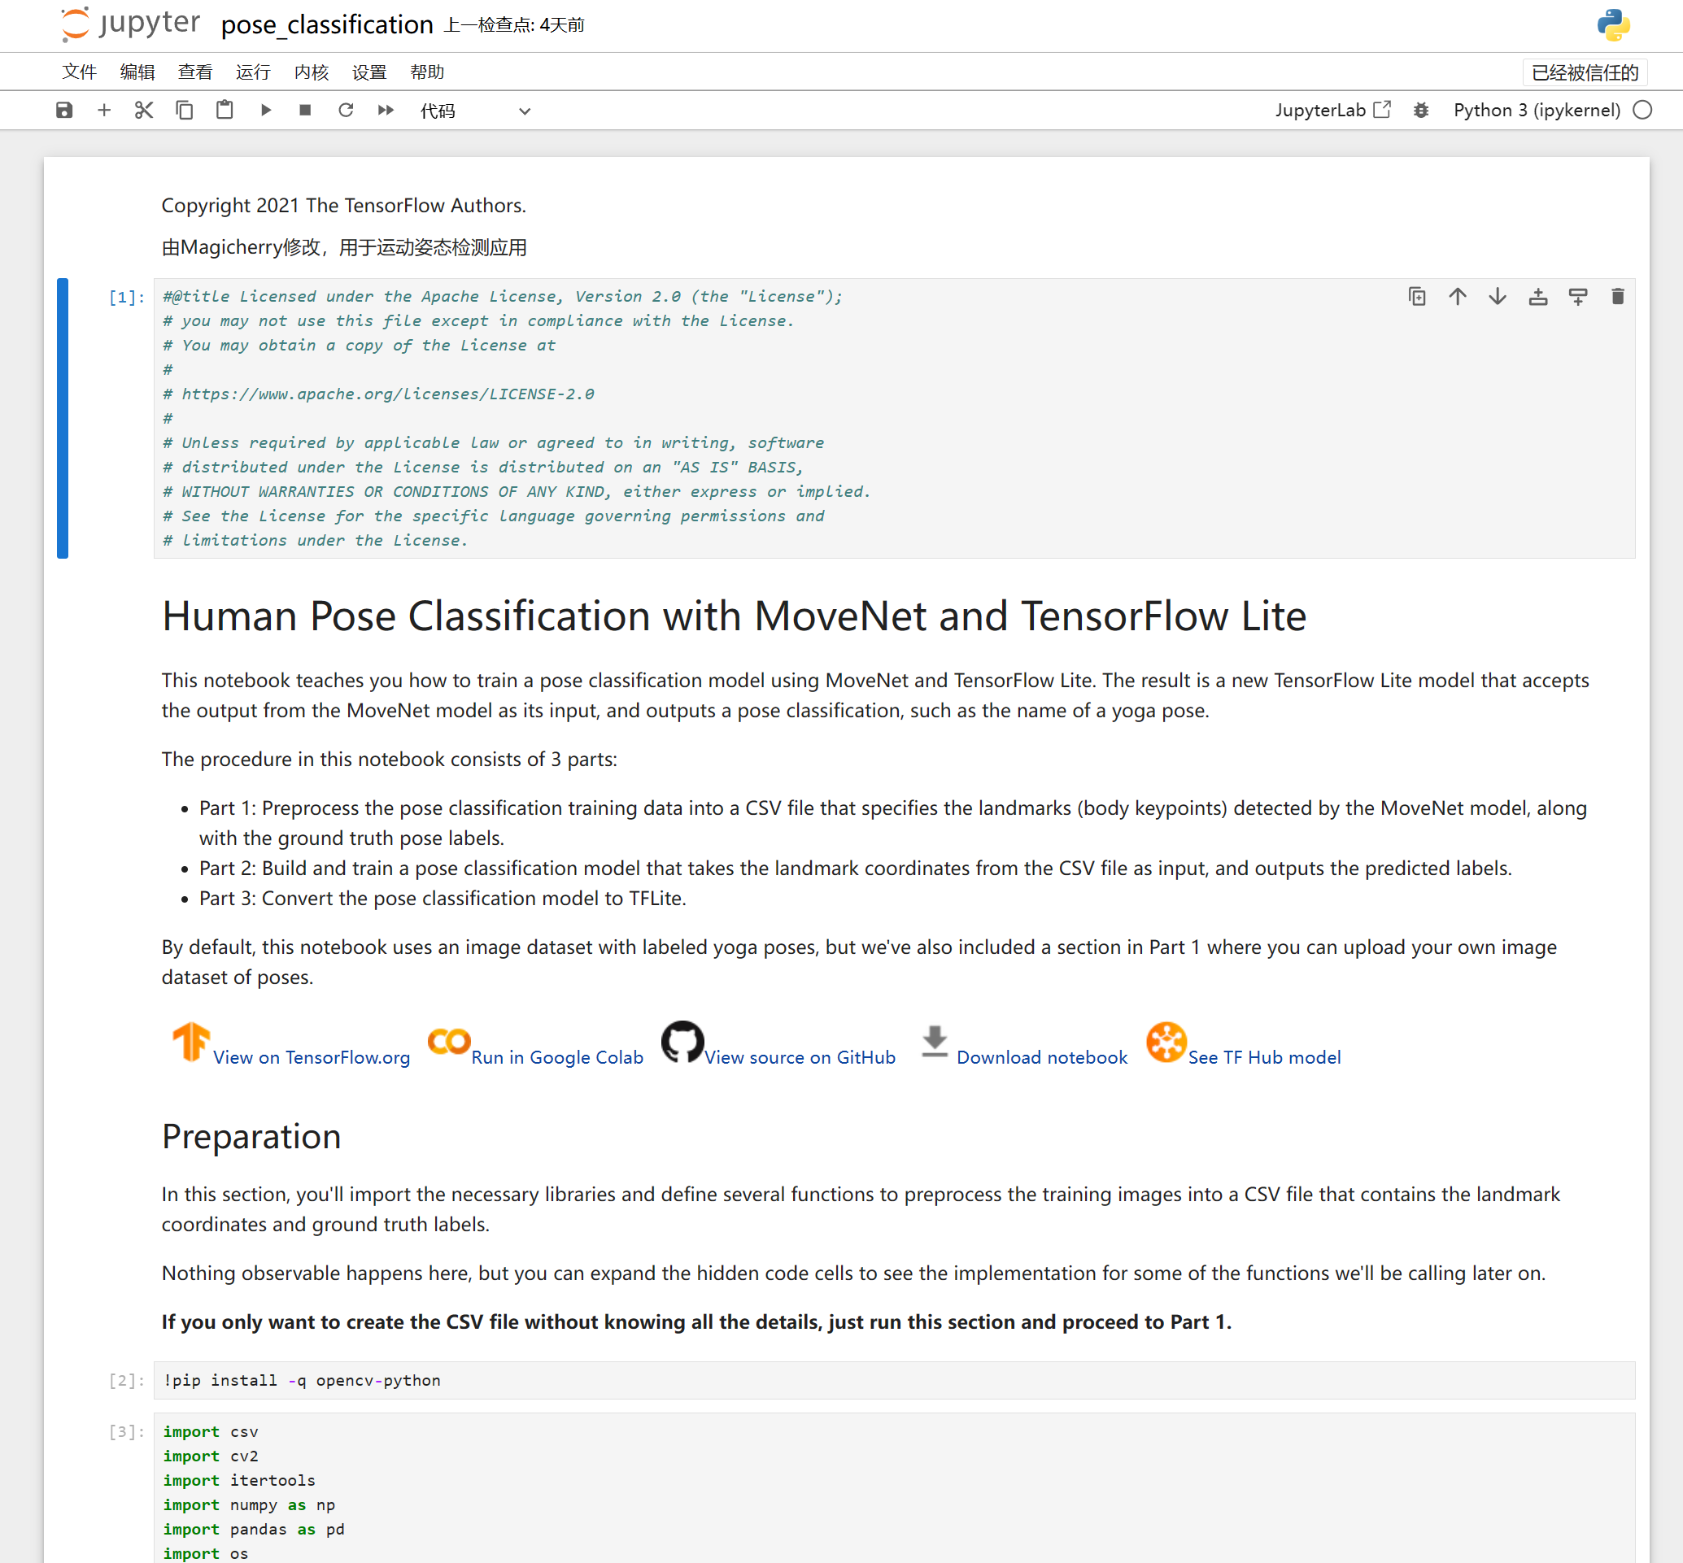
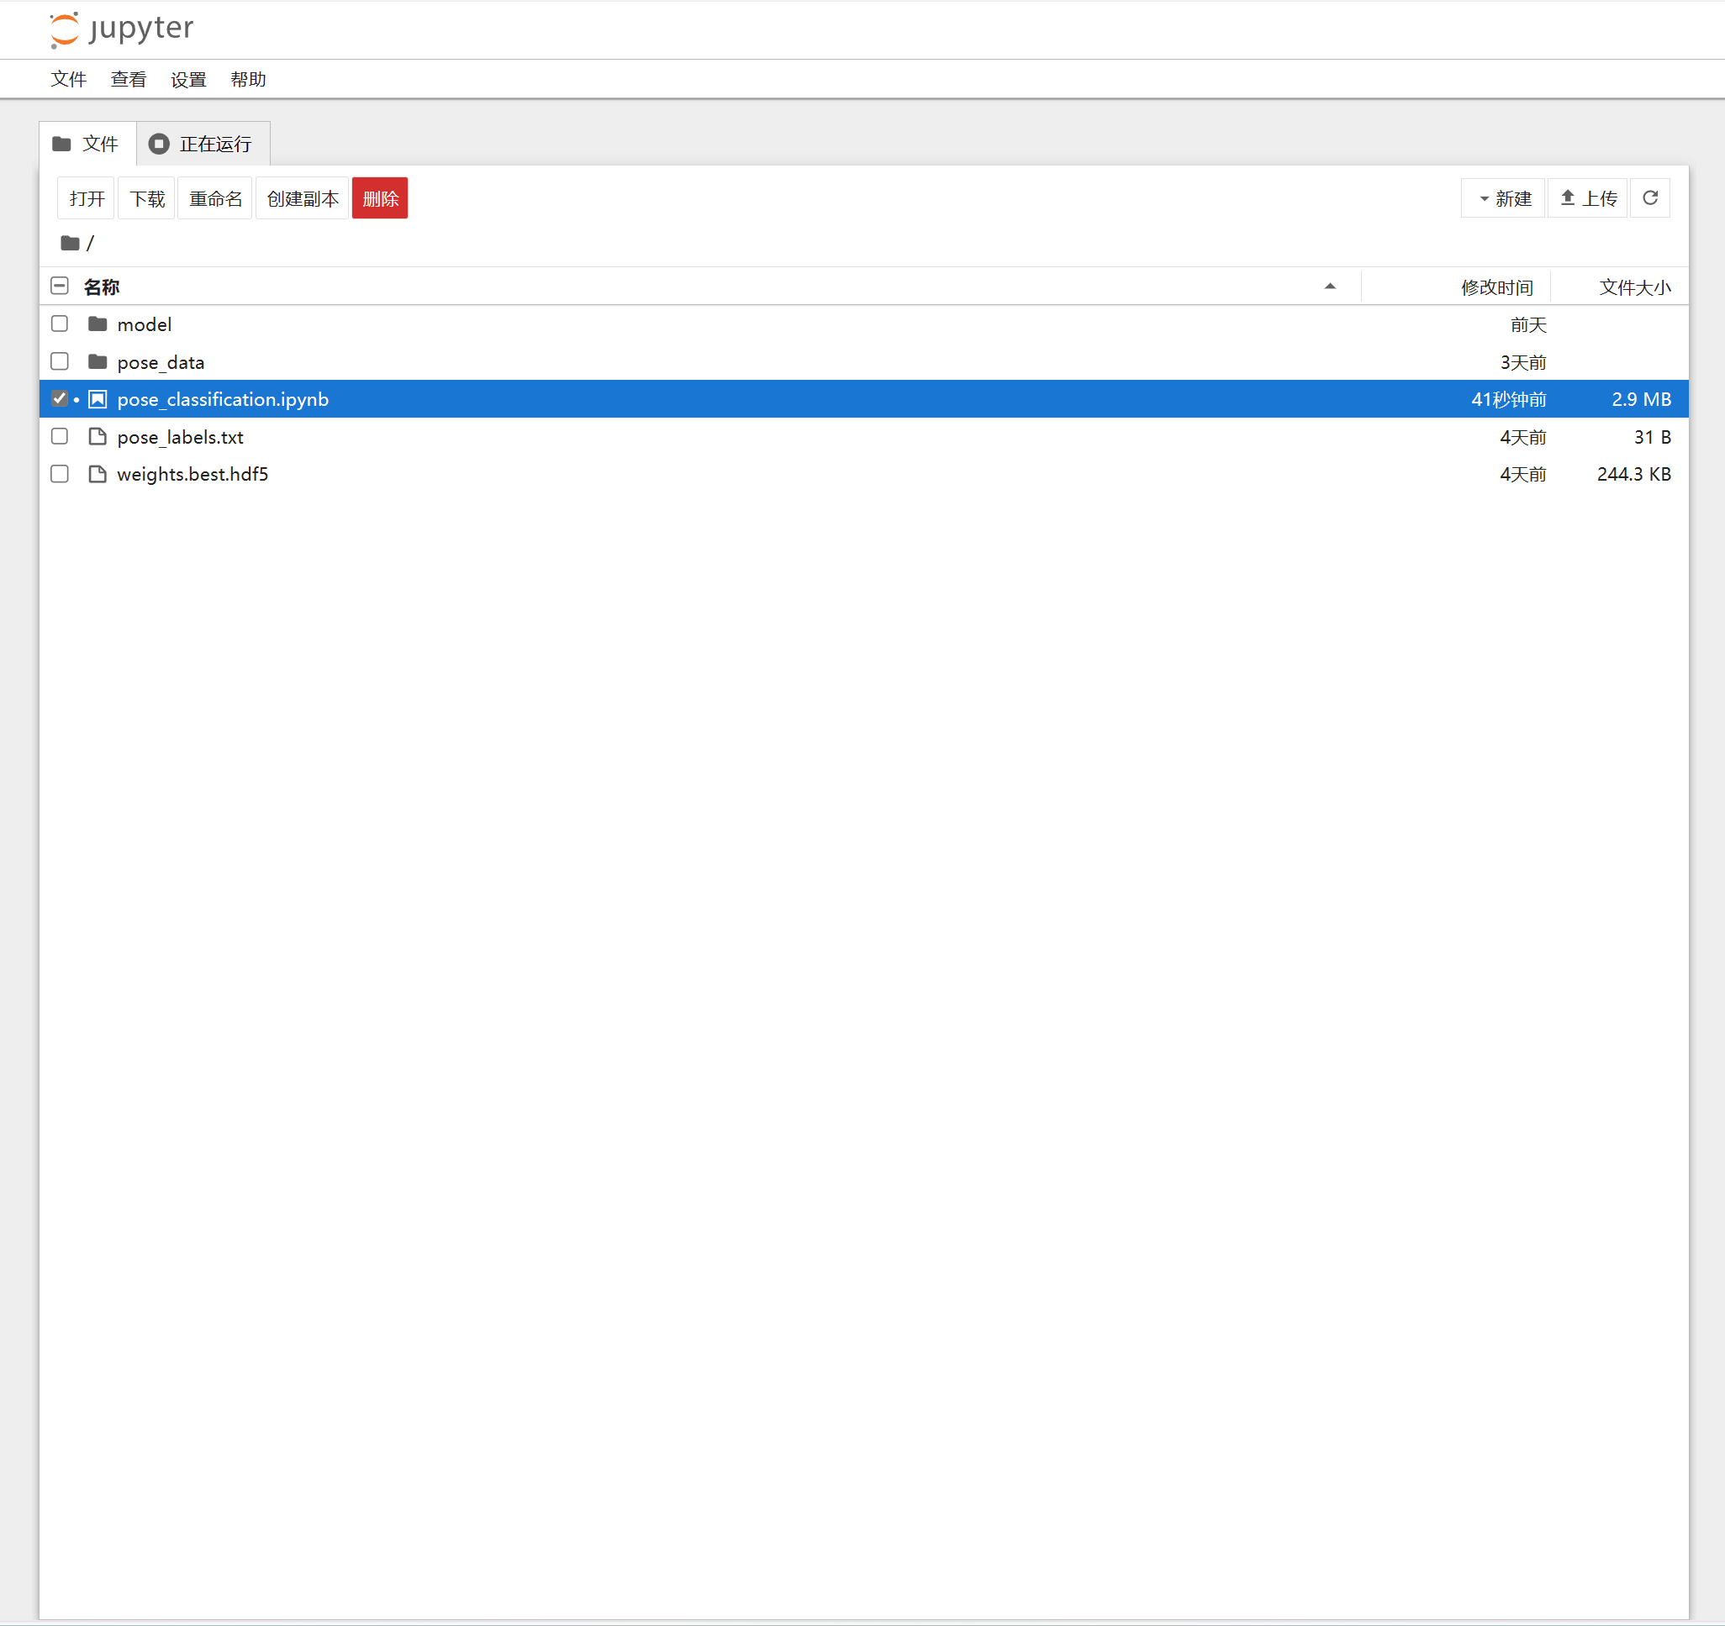
Jupyter Notebook
文件树 与 文件浏览：

Slide 25
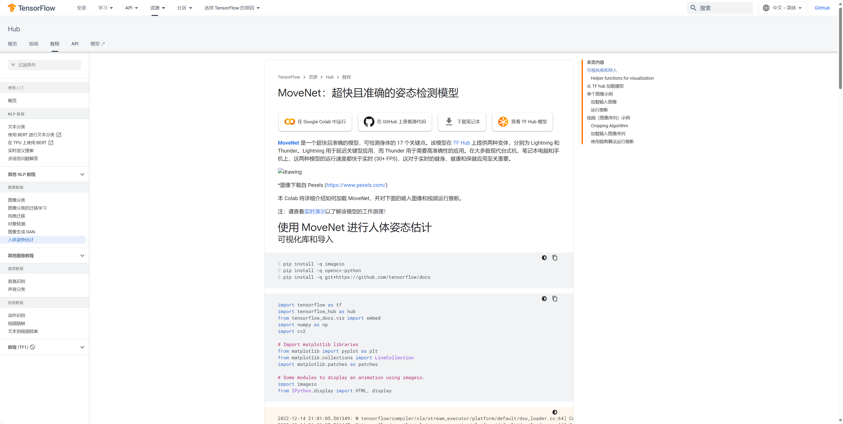
TensorFlow Lite
https://tensorflow.google.cn/hub/tutorials/movenet?hl=zh-cn

Slide 26
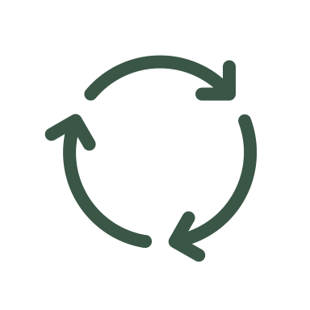
Part 6 操作步骤
（预设）

Slide 27
预处理阶段
预处理输入图像：
上传自己的体育运动姿态数据集。
预处理 TRAIN 教据集。
预处理 TEST 数据集。
用于加载图像、检测姿态地标并将其保存到 CSV 文件中的代码。

Slide 28
训练阶段
训练以地标坐标为输入的姿势分类模型，并输出预测标签：
将预处理的 CSV 加载到 TRAIN 和 TEST 数据集中。
定义函数以将姿势界标转换为姿势嵌入（也称为特征向量）以进行姿势分类。
定义用于姿势分类的 Keras 模型。
绘制混淆矩阵以更好地理解模型性能。

Slide 29
转换部署阶段
将姿态分类模型转换为TensorFlow Lite：
导出姿态分类模型。
使用 TensorFlow Lite 转换器姿态分类模型转换为 TensorFlow Lite 模型。
使用 TensorFlow Lite 的量化技术来进一步优化模型，以减少模型大小并提高性能。
将生成的 TensorFlow Lite 模型部署到目标程序上，并在程序中使用 TensorFlow Lite 运行时来执行推理。

Slide 30
感谢
开题报告答辩
201042Y113 周昱廷

